Slide 1





LGPD no conceito XaaS: "Tudo como serviço"
LGPD – Criptografia e Anonimização
Addie Lubke Sanches
CTO LATAM
asanches@cleveris.com
Realização:

Slide 2







Transformação digital e segurança dos dados
A transformação digital mudou a forma em que tratamos os riscos
Regulamentações, cumprimento de regulatórios e normativas.
A confiança no ambiente digital surge a partir da estratégia de segurança dos dados, adaptável e resiliente
Crescimento dos dados em dispositivos (IOT, Cloud, etc.)
Riscos de ataques cibernéticos e roubo de dados elevado
Complexidade e custos elevados para atender LGPD, PCI, etc.
Compartilhamento de dados

Slide 3




Protegendo seus dados de maneira efetiva
Tokenização
Proteger informações pessoais e/ou sensíveis – Data Centric
Proteger as informações compartilhadas entre sistemas e aplicativos
Garantir acesso e compartilhameto dos seus dados com tercerios de forma segura.
Estabelecer protocolos de criptografia e acessos baseado em políticas de autorização.
AzCrypto
Redection
Criptografia/Anonimização
Mascaramento

Slide 4



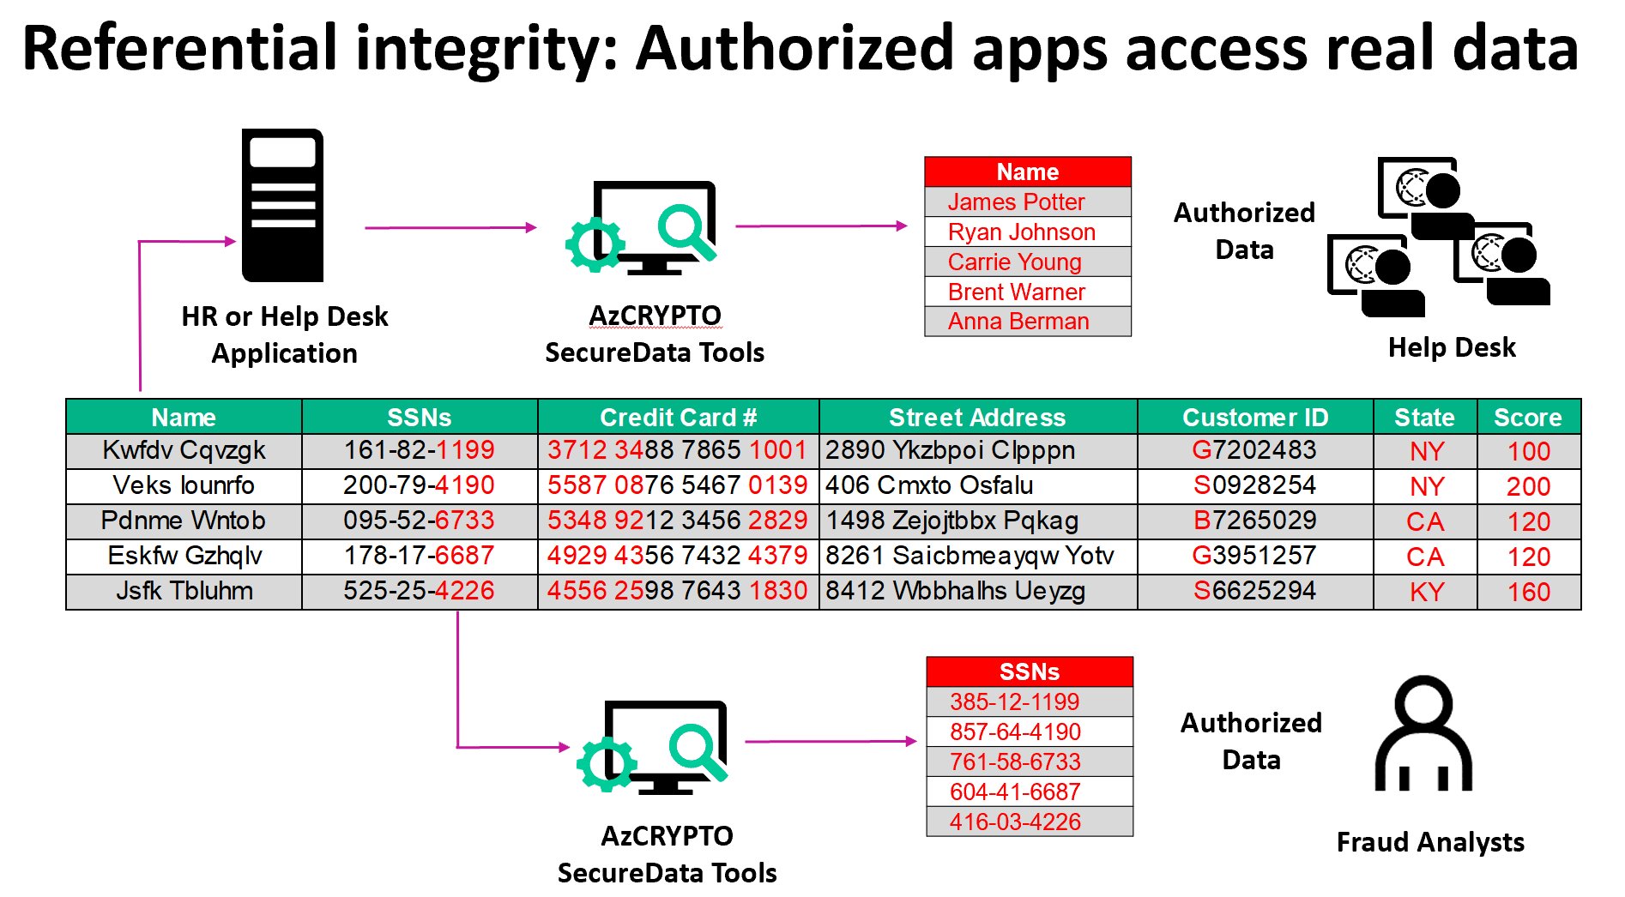







Vantagens de proteger seus dados através da criptografia
Redução do risco de roubo ou vazamento de dados. Se um dado for acessado de forma indevida, ele não poderá ser utilizado.
Proteção dos dados pessoais e/ou sensívies (LGPD, PCI, etc.)
Transferência de informação de forma segura.
Cumprir com as regulamentações e evitar possíveis sanções.
Proteção da reputação da empresa no mercado e diferencial competitivo.
Hacker

Slide 5
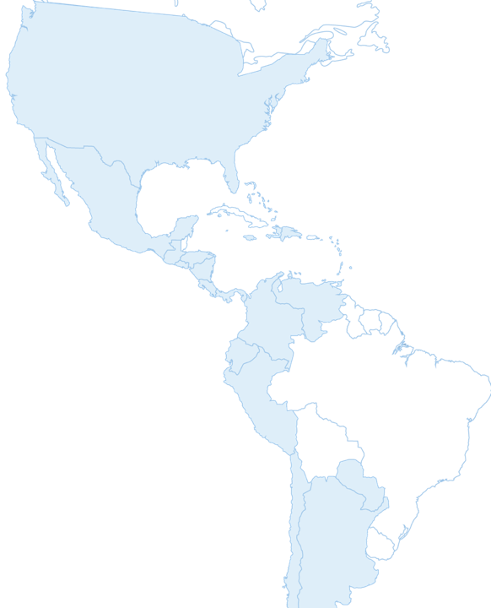


















PROFITABLE, COMPLETE AND AGILE CYBER SECURITY ECOSYSTEM
ARQUITETURA DE ALTA PERFORMANCE
⁺650
MILHÕES DE TRANSAÇÕES POR MÊS
⁺1800
^99,99%
TRANSAÇÕES POR SEGUNDO
DISPONIBILIDADE CONTÍNUA
EXPERIENCIA GLOBAL
⁺400
PROJETOS IMPLEMENTADOS
9
ESCRITÓRIOS NA AMÉRICA
18
PAÍSES

Slide 6



Solução SaaS – IBM Cloud
Highest level of encryption
FIPS 140-2 Level 4
Cloud Enhanced availability SLAs
HA: 99.99%, Non-HA: 99.9%
Datacenter
More than 60 datacenters in 18 countries (including Brasil)
TOKENIZAÇÃO
CRIPTOGRAFIA / ANONIMIZAÇÃO
REDACTION
MASCARAMENTO
Open Innovation
Security Leadership
Enterprise Grade

Slide 7
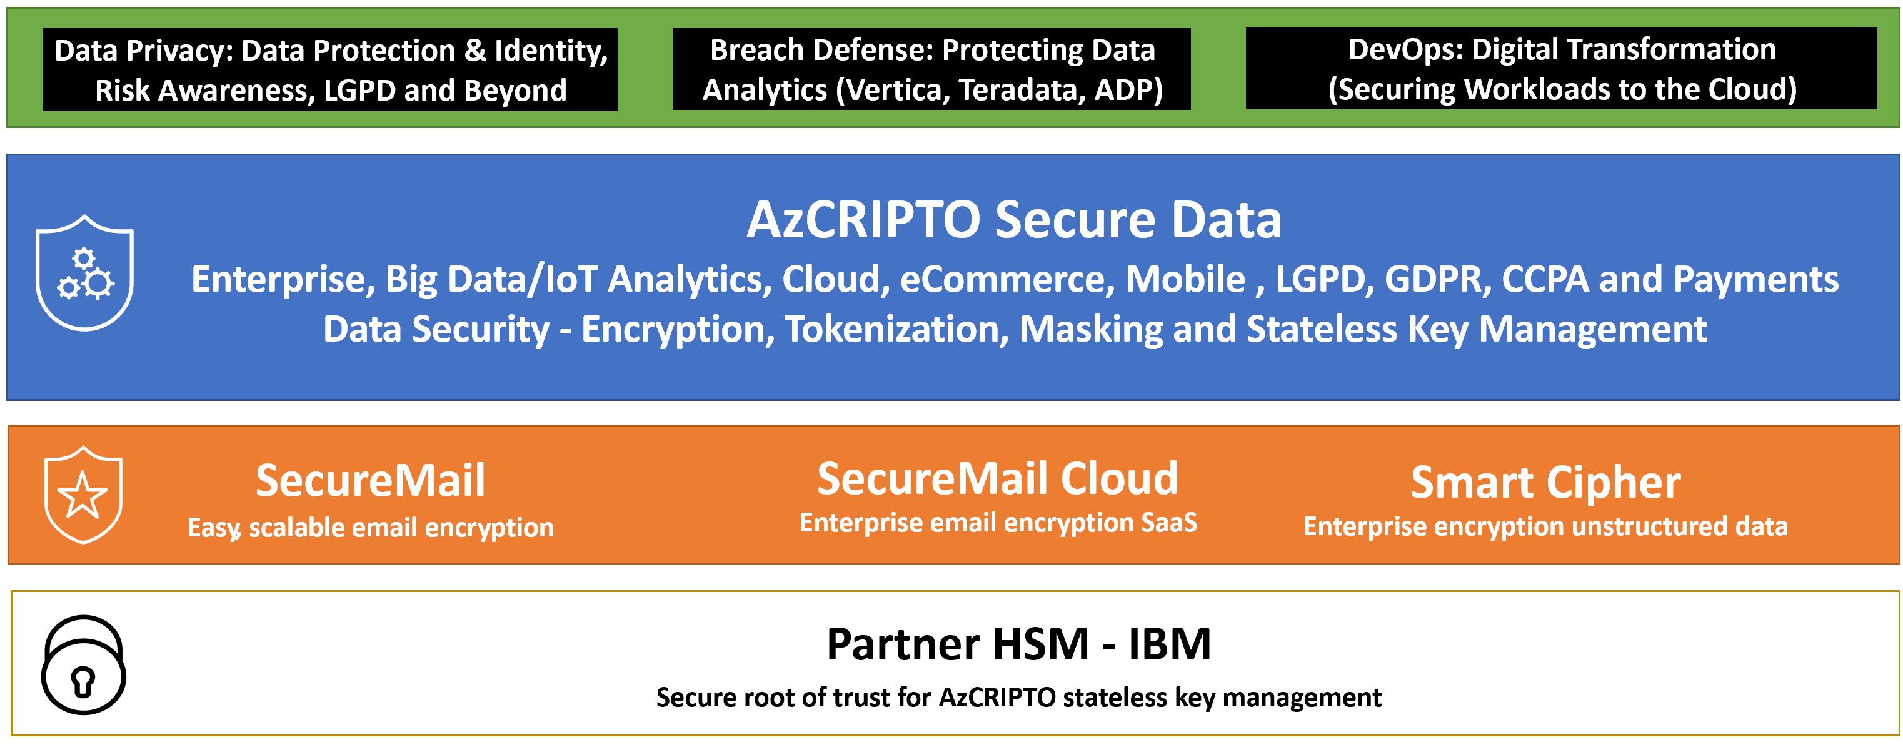
Solução SaaS – Secure Data

Slide 8
Obrigado!
Addie Lubke Sanches
CEO LATAM
asanches.cleveris.com
(11) 99931-0868 / (11) 3443-7450
Realização:

